Slide 1

WEBPACK
Internal Training Web
EPAM Ryazan · 2017
Notes:
Today we are going to talk about webpack – web project builder

Slide 2

Dmitrii Pikulin – About me
I am a front-and developer
Worked on
https://learn.epam.com/
https://grow.epam.com/
https://competency.epam.com/
I am an RD trainer
Dmitrii Pikulin
EPAM Systems, Software Engineer
Notes:
But first let me introduce myself…

Slide 3
Agenda
Modules overview
Webpack intro & installation
Configuration
Source map
Plugins
Loaders
Pitfalls
Notes:
Today we are going to talk about…

Slide 4
Overview
Notes:
Let’s start from the begining

Slide 5
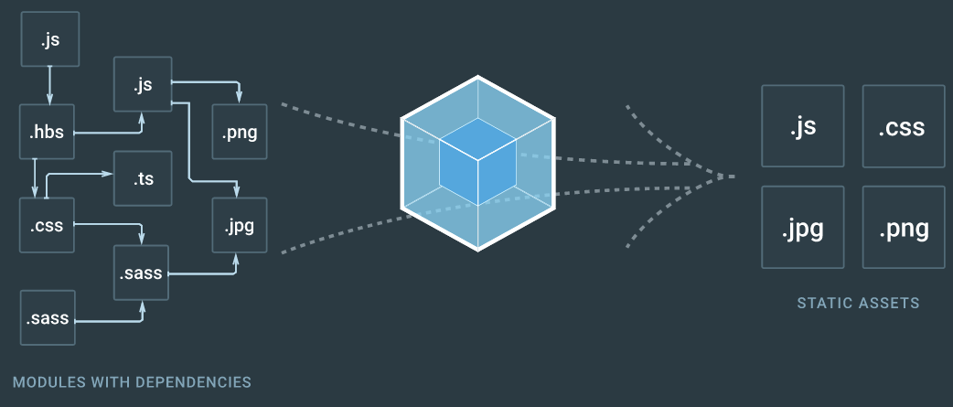
Notes:
In short WebPack is JavaScript modules collector . From the entry point it resolves dependencies of each module, and then bundles them into a single file. This is so to say dependency tree

Slide 6
Quick features overview
Module system
AMD
Common.js
Package management
Bower
NPM
Live reload
Hot Module Replacement

Slide 7
Not long time ago…
Notes:
But before we continue, we will remember how previously we had to work with the modules in the JS and see what problem webpack solves

Slide 8
Without modules
Cons:
Have to know "correct" order (inter-dependencies)
Have to make sure correct dependencies are added
(on each page)
Inefficient fetching (HTTP 1.1 concurrency limit)
No package management, meaning you have to copy/paste in prebuilt vendor code
…
<script src="js/jquery.js"></script>
<script src="js/jquery-ui.js"></script>
<script src="js/some-jquery-plugin.js"></script>
<script src="js/angular.js"></script>
<script src="js/other.js"></script>
<script src="js/home.js"></script>
Notes:
Первый вариант это не использовать модули. Весь код пишется в отдельных файлах и затем включаются в страницу один за одним. У этого подхода есть ряд очевидных минусов:
Все файлы должны быть добавлены вручную
Нет изолированности - все находится в глобальной области видимости
Порядок имеет значение
Скорость загрузки - клиенту приходится отправлять много запросов на каждый файл
Управление версионностью подключаемых библиотек- вам вручную нужно искать для них обновления и заменять старые файлы библиотек на новые
Возникает сложность написания тестов
Подготовки кода для продакшена - минификация, конкатенация файлов и т.д.
Думаю есть еще минусы такого похода, но это самые яркие из них.
The first option is to not use modules. All code is written in a separate file and then included in the page one by one. This approach has a number of obvious drawbacks:
All files must be added manually
No isolation - everything is in the global scope
The order has a value of
Download speed - the customer has to send a lot of requests for each file
Manage versioning plug libraries attached manually you need to look for the updates and replace the old library for new files
There is a complexity of writing tests
Training code Productions - minification, concatenation of files, etc.
I think there are disadvantages of this approach, but it is the brightest of them.

Slide 9
JavaScript module pattern
var modularpattern = (function () {
// your module code goes here
var sum = 0;
return {
add: function () {
sum = sum + 1;
return sum;
},
reset: function () {
return sum = 0;
}
}
}());
alert(modularpattern.add()); // alerts: 1
alert(modularpattern.add()); // alerts: 2
alert(modularpattern.reset()); // alerts: 0
The Revealing Module Pattern is one of the most popular ways of creating modules.
Using the return statement we can return a object literal that ‘reveals’ only the methods or properties we want to be publicly available.
Notes:
Этот подход очень похож на предыдущий за исключением того, что он решает проблему с тем, что все лежит в глобальной области видимости. Код модуля оборачивается в самовызывающуюся функцию которая возвращает публичные свойства этого модуля. Все остальные минусы предыдущего подхода остаются.

Slide 10
AMD modules and require.js
main.js
define(function (require) {
// Load any app-specific modules
// with a relative require call,
// like:
var messages = require('./messages');
print(messages.getHello());
});
Inefficient fetching (HTTP 1.1 concurrency limit)
No package management, meaning you have to copy/paste in prebuilt vendor code
One more lib in your code
messages.js
define(function () {
return {
getHello: function () {
return 'Hello World';
}
};
});
Notes:
Require.js это библиотека которая помогает писать модульный JavaScript. Она помогает решить большинство проблем кроме скорости загрузки и подготовки кода для продакшена. так как модули require.js загружает асинхронно и по надобности. С одной стороны это хорошо так как модуль будет загружен тогда, когда он действительно нужен, с другой стороны начальная загрузка может занять много времени. Также нет возможности использовать пакетный менеджер.
Require.js is a library that helps you to write modular JavaScript. It helps to solve the majority of problems in addition to the speed of loading and preparing code for Productions. since require.js module is loaded asynchronously and need. On the one hand this is good because the module is loaded when it is really needed, on the other hand the initial download can take a long time. It is also not possible to use the package manager.

Slide 11
The webpack way
Webpack is a module bundler and not a task runner.
Analyzes dependencies among your modules (not only JS but also CSS, HTML, etc) and generates assets.
Understands multiple standards for how to define dependencies and export values: AMD, CommonJS...
import { Component } from '@angular/core';
@Component({
selector: 'my-app',
template: '<h1>My First Angular 2 App</h1>'
})
export class AppComponent { }
Notes:
Как уже было сказанно ранее webpack это сборщик модулей JavaScript и не только. Его возможности весьма обширны и если у вас возникает вопрос можно ли это сделать на webpack то вероятно что ответ да. Если же его возможностей не хватает то вы можете его расширить так как webpack очень гибкий и расширяемый инструмент.
As has been said earlier this webpack collector JavaScript modules and not only. Its capabilities are quite extensive and if you question whether you can do it on webpack is likely that the answer is yes. If its capacity is not enough then you can extend it as the webpack very flexible and extensible tool.

Slide 12
Webpack intro
Notes:
Let’s talk about webpack itself

Slide 13

Goals
Webpack was developed with the following aims:
Code splitting and on demand loading
Low initial load time
Every static asset as a module
3rd-party libraries as modules
Suited for big projects
Notes:
Webpack закрывает все минусы которые были озвучены ранее и спроектирован со решать следующие задачи:
Webpack covers all the disadvantages that have been announced previously and is designed to perform the following tasks:
Code splitting and on demand loading
Low initial load time
Every static asset as a module
3rd-party libraries as modules
Suited for big projects

Slide 14

Distinctions
Webpack has vivid distinctions that differs it from others
Can use dependency management (npm)
Every module declares their own dependencies, so the bundler can build the dependency graph
No more globals (unless you specifically declare them)
Explicit coupling
Everything always loads in the correct order
Enables you to test each module in isolation
Notes:
У webpack если явные отличительные особенности которые выделяют среди других подобных решений.
In webpack if obvious features that distinguish from other similar solutions.
Can use dependency management (npm)
Every module declares their own dependencies, so the bundler can build the dependency graph
No more globals (unless you specifically declare them)
Explicit coupling
Everything always loads in the correct order
Enables you to test each module in isolation

Slide 15
Dependency graph
Entry Point
Shop.js
Application.js
Cart.js
Item.js
Customer.js
State.js
Webpack uses dependency resolution to build bundle
Notes:
Webpack сторит дерево зависимостей модулей чтобы знать какой модуль куда нужно подключить. У дерева есть только один корень и он называется точкой входа. Затем начиная с этого можуля webpack начинает разрешать зависимости.
Webpack building module dependencies tree to know which module where you want to connect. The tree has only one root, and it is called an entry point. Then, starting with this mozhulya webpack starts resolve dependencies.

Slide 16

Webpack installation
npm i -g webpack
Notes:
Webpack written in JavaScript and runs on node.js and its package is in the NPM. To start the build using the command webpack interface and on this it must be installed globally:
npm -g webpack

Slide 17
First try
Init.js
a.js
b.js
c.js
d.js
webpack init.js bundle.js
Notes:
Если у вас небольшой JavaScript проект то начать пользоваться webpack не будет большой проблемой. Для того чтобы он собрал проекте необходимо указать два аргумента точку входа и в какой файл все это собирать:
webpack init.js bundle.js
После выполнения этой команды webpack разрешит все зависимости модуля init.js и соберет все в один файл bundle.js
If you have a small JavaScript project is to start using webpack not be a big problem. To build the project it is necessary to specify two arguments, the entry point and any file to collect all this:
webpack init.js bundle.js
After running this command webpack resolve dependencies init.js module and gather all in one image bundle.js

Slide 18
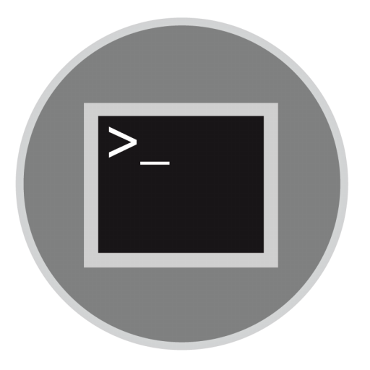
Example with NPM
> npm install jquery
Webpack recognizes common.js modules and hence can resolve modules from node_modules folder
Init.js
var $ = requre('jquery');
$('app').html('hello');
> webpack init.js bundle.js
Notes:
Так как webpack понимает формат модулей common.js то он может искать необходимые модули и в папке node_modules. Например установлен jQuery и чтобы начать его использовать достаточно просто его ипортировать require(‘jquery’);
Since webpack understands common.js modules format it can find the necessary modules and node_modules folder. For example jQuery and set to start using it simply his iportirovat require ( 'jquery');

Slide 19
Webpack CLI
Webpack Comand Line Interface has several important options:
webpack – for building once for development
webpack -p – for building once for production (minification)
webpack --watch – for continuous incremental build
webpack -d – to include source maps
webpack --colors – for making things pretty
Notes:
У командного интерфейса webpack есть множество аргументов, но эти одни из самых полезных из них:
webpack – for building once for development
webpack -p – for building once for production (minification)
webpack --watch – for continuous incremental build
webpack -d – to include source maps
webpack --colors – for making things pretty
Отдельного внимания заслуживает комманда «webpack –watch» которая перезапускат сборку каждый раз когда вы изменяете исходники.
At the command interface webpack there are many arguments, but these are some of the most useful ones:
webpack - for building once for development
webpack -p - for building once for production (minification)
webpack --watch - for continuous incremental build
webpack -d - to include source maps
webpack --colors - for making things pretty
Special attention is given that command «webpack -watch» which perezapuskat assembly every time you change the source.

Slide 20
Webpack config file
Notes:
Если ваш проект немного сложнее и требует болле обширных возможностей webpack’а то вам в этом поможет конфигурационный файл webpack.config.js который является обычным node.js модулем.
If your project is a bit more complicated and requires extensive opportunities bolle webpack'a you will help in this configuration file webpack.config.js which is common node.js module.

Slide 21
Config file
webpack.config.js
entry - the entry point for the bundle.
context - the base directory (absolute path!) for resolving the entry option
output.filename - Specifies the name of each output file on disk.
output.path - the output directory as absolute path
resolve.extensions – such files you can require without extensions
watch - Enter watch mode, which rebuilds on file change.
const path = require('path');
module.exports = {
context: path.resolve(__dirname, 'src'),
entry: './init.js',
output: {
filename: 'bundle.js',
path: path.resolve(__dirname, 'built'),
},
resolve: {
extensions: ['.js']
},
watch: false
};
> webpack
Notes:
As in the previous example for webpack nkobhodimo specify the entry point and build the project file. Context is an absolute path relative to which will be allowed to enter moduli.Tochka recorded as relative path The relatively context. Path path to the folder where to put the results of the assembly. Watch indicates whether to rebuild the assembly when changing the source code needed.
module.exports = {
context: __dirname,
entry: './init.js',
output: {
filename: 'bundle.js',
path: './built.js'
}
watch: true
};
He just starts webpack commando in the context of the folder with the configuration files.
Как и в предыдущем примере для работы webpack нкобходимо указать точку входа и файл сборки проекта. Context это абсолютный путь относительно которого будут разрешаться модули.Точка входа записывается как относительный путь к файлу .относительно context. Path путь к папке куда положить результаты сборки. Watch указывает нужно ли пересобирать сборку при изменении исходников.
module.exports = {
context: __dirname,
entry: './init.js',
output: {
filename: 'bundle.js',
path: './built.js'
},
watch: true
};
Запускатеся он просто коммандой webpack в контексте папки с конфигурационым файлом.

Slide 22
Multiple entry points
const path = require('path');
module.exports = {
context: path.join(__dirname, 'src'),
entry: {
home: "./home",
order: "./order",
profile: "./profile",
shop: "./shop"
},
output: {
path: path.join(__dirname, "built"),
filename: "[name].js"
},
resolve: {
extensions: ['.js']
}
}
To use multiple entry points you can pass an object to the entry option.
Each value is treated as an entry point and the key represents the name of the entry point
Dependency to an entry point is not allowed
Notes:
Может случится что у вас в приложении будет несколько точек входа, например для разный страниц сайта или для тестов и т.д. В этом случае entry записывается как объект где ключ это имя входной точки а значие это относительный путь ко входной точки. На каждую точку входа будет создан отдельный файл со сборкой.
It may happen that you have in your application will be multiple entry points, for example for different pages of the site or for tests, etc. In this case, the entry is recorded as an object where the key is the name of the entry point and therefore it is a relative path to the entry point. At each point of entry with a single assembly file will be created.
{
entry: {
app: './src/app.js',
search: './src/search.js'
},
output: {
filename: '[name].js',
path: __dirname + '/built'
}
}

Slide 23
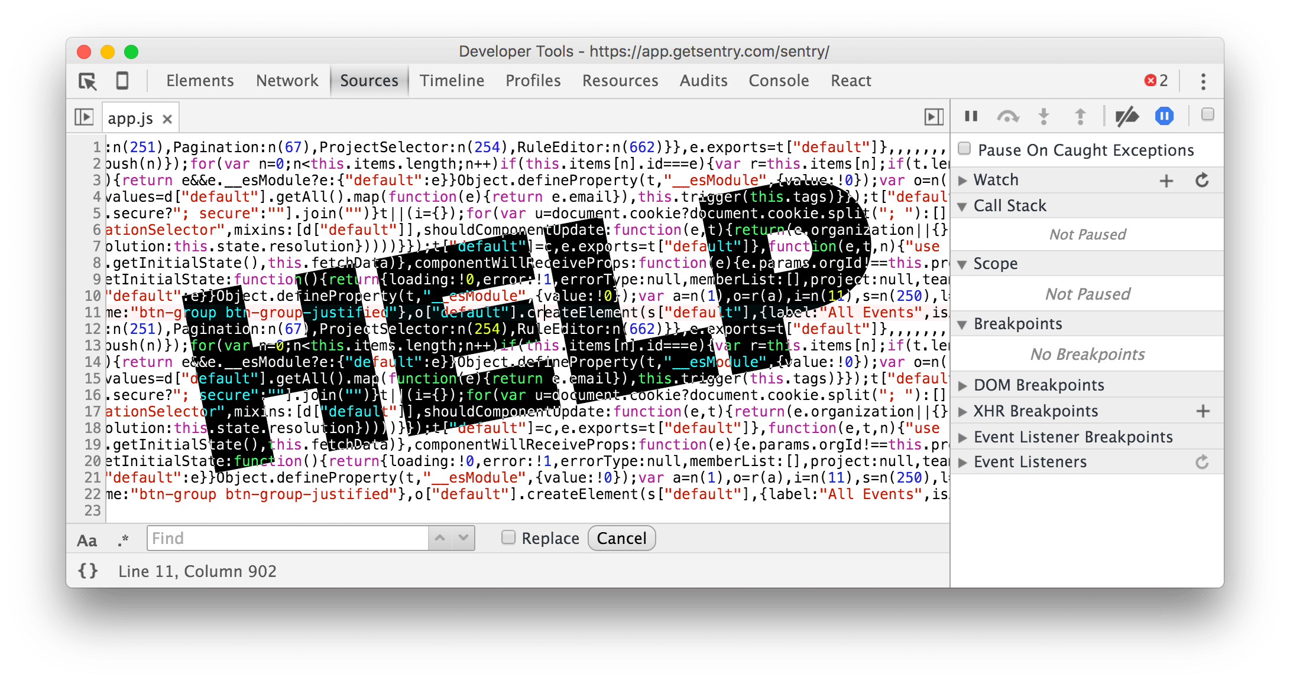
Source maps
In order to use source map, you should change devtool option value from true to the value which available in this list:
eval
source-map
more in docs
Notes:
Webpack collects a single file but it is more convenient to use! Developing the original code. In order to be able to debug the original code, you can use the source maps. For inclusion is "devtools" option and has several string values:
Webpack собирает все один файл но для разрабоки удобнее использовать изначальный код. Для того чтобы можно было отлаживать оригинальный код можно использовать source maps. Для их включения служит опция “devtools” и имеет несколько строковых значений:
eval - Each module is executed with eval and //@ sourceURL.
source-map - A SourceMap is emitted. See also output.sourceMapFilename.
hidden-source-map - Same as source-map, but doesn’t add a reference comment to the bundle.
inline-source-map - A SourceMap is added as DataUrl to the JavaScript file.
eval-source-map - Each module is executed with eval and a SourceMap is added as DataUrl to the eval.
cheap-source-map - A SourceMap without column-mappings. SourceMaps from loaders are not used.
cheap-module-source-map - A SourceMap without column-mappings. SourceMaps from loaders are simplified to a single mapping per line.

Slide 24
Plugins
Notes:
Для расширения своих возможностей webpack использует плагины. Они могут встраиваться в процесс сборки и как-то изменять его
To expand its capabilities webpack uses plugins. They can be integrated into the build process and somehow change it

Slide 25
Plugins
Plugins aims:
Automatically pull out common stuff to one or more separate files (code splitting)
Minification
Hot module replacement (live reload)
module.exports = {
entry: {
app: './src/app.js',
search: './src/search.js'
},
output: {
filename: '[name].js',
path: __dirname + '/built'
},
plugins: [new SomePlugin()]
};
Notes:
Есть достаточно большое колличество плагинов для webpack. Одни из задач которые они решают:
Automatically pull out common stuff to one or more separate files (code splitting)
Minification
Hot module replacement (this is crazy stuff!)
Все плагины добавляются как элемент массива в свойство plugins: []
There are quite a surprising number of plug-ins for webpack. Some of the tasks that they decide:
Automatically pull out common stuff to one or more separate files (code splitting)
Minification
Hot module replacement (this is crazy stuff!)
All plug-ins are added to the array element in the plugins property: []

Slide 26
UglifyJsPlugin
Minimize all JavaScript output of chunks. Loaders are switched into minimizing mode. You can pass an object containing UglifyJS options.
const webpack = require('webpack');
module.exports = {
entry: 'index.js',
output: {
path: 'dist',
filename: 'index_bundle.js'
},
plugins: [new webpack.optimize.UglifyJsPlugin()]
};

Slide 27
DefinePlugin
const webpack = require('webpack');
module.exports = {
entry: 'index.js',
output: {
path: 'dist',
filename: 'index_bundle.js'
},
plugins: [new webpack.DefinePlugin({
PRODUCTION: true,
VERSION: 5fa3b9",
BROWSER_SUPPORTS_HTML5: true,
})]
};
The DefinePlugin allows you to create global constants which can be configured at compile time.
console.log("Running App version " + VERSION);
if (!BROWSER_SUPPORTS_HTML5) {
require("html5shiv");
}

Slide 28
HTML Webpack Plugin
module.exports = {
entry: 'index.js',
output: {
path: 'dist',
filename: 'index_bundle.js'
},
plugins: [new HtmlWebpackPlugin()]
};
This is a webpack plugin that simplifies creation of HTML files to serve your webpack bundles
<!DOCTYPE html>
<html>
<head>
<meta charset="UTF-8">
<title>Webpack App</title>
</head>
<body>
<script src="index_bundle.js"></script>
</body>
</html>
Notes:
This plugin generates an HTML file with the file included in it builds
Этот плагин генерирует HTML файл со включенными в него файлами сборок
var HtmlWebpackPlugin = require('html-webpack-plugin');
var webpackConfig = {
entry: 'index.js',
output: {
path: 'dist',
filename: 'index_bundle.js'
},
plugins: [new HtmlWebpackPlugin()]
};

Slide 29
CommonsChunkPlugin
const webpack = require('webpack');
module.exports = {
entry: {
vendor: ["jquery", "other-lib"],
app: "./entry",
search: "./search",
common: ["utils"],
vendor: ["jquery"]
},
output: {
path: 'dist',
filename: 'index_bundle.js'
},
plugins: [new webpack.CommonsChunkPlugin({
name: "vendor",
// filename: "vendor.js"
minChunks: Infinity,
// (with more entries, this ensures that no other module
// goes into the vendor chunk)
})]
};
This plugin finds shared module between entry points and move them to one bundle
Notes:
It finds common modules between entry points and adds them to a single point of entry.
Находит общие модули между точками входа и добавляет их в отдельную точку входа.
entry: {
vendor: ["jquery", "other-lib"],
app: "./entry"
}
new CommonsChunkPlugin({
name: "vendor",
// filename: "vendor.js"
// (Give the chunk a different name)
minChunks: Infinity,
// (with more entries, this ensures that no other module
// goes into the vendor chunk)
})

Slide 30
Loaders
Notes:
Надо сказать что нативно webpack понимаент только JavaScript.
I must say that natively understands only webpack JavaScript.

Slide 31
Loaders
const path = require('path');
module.exports = {
context: path.join(__dirname, 'src'),
entry: {
home: "./Home",
order: "./Order"
},
output: {
path: path.join(__dirname, "built"),
filename: "[name].js"
},
resolve: {
extensions: ['.ts', '.js']
},
module: {
rules: [{
test: /\.ts$/,
loader: 'awesome-typescript-loader',
options: {
useCache: true
}
}]
}
}
Each loader is an object in the array with three main properties.
The test property tells the loader which file type to check for.
The exclude property tells the loader which folders to stay away from or alternatively there is an include property which specifies which to stay in.
The loader property is a string value which corresponds to the loader in your node_modules folder.
Notes:
To explain how to work with other formats, such as the styles used loaders. In another they can be called that trasformerami beruyt file one format and convert it into JavaScript that understands webpack.
Чтобы объяснить как работать с другими форматами, например со стилями используются loaders. По другому их можно назвать трасформерами которые беруйт файл одного формата и конвертируют его в JavaScript который понимает webpack.
{
module: {
loaders: [
{
test: /\.ts$/,
exclude: [/vendors/, /node_modules/],
loader: "awesome-typescript"
}
],
}
};
Each loader is an object in the array with three main properties.
The test property tells the loader which file type to check for.
The exclude property tells the loader which folders to stay away from or alternatively there is an include property which specifies which to stay in. You don't want Webpack running loaders on your outside frameworks and libraries.
The loader property is a string value which corresponds to the loader in your node_modules folder. This will run against every file which meets the criteria of your test. You can put the full name "babel-loader" or just "babel", Webpack will figure the rest out.
Tip: Loaders can be stacked right to left and ran back to back. To do so you seperate them with an "!", like so: "ngAnnotate!eslint!babel"

Slide 32
Awesome Typescript Loader
This loader was created mostly to speed-up compilation in my own projects.
Some of them are quite big and the author wanted to have full control on how the files are compiled
module.exports = {
// Currently we need to add '.ts' to the resolve.extensions array.
resolve: {
extensions: ['.ts', '.tsx', '.js', '.jsx']
},
// Add the loader for .ts files.
module: {
rules: [
{
test: /\.ts$/,
loader: 'awesome-typescript-loader'
}
]
}
};
Notes:
Loader to work with the typescript. It supports caching and can produce the type checking asynchronously so as not to block the main stream and live reload work quickly.
Лоадер для работы с TypeScript. Поддерживает кеширование и может производить проверку типов асинхронно чтобы не блокировать основной поток и live reload срабатывал быстрее.
module.exports = {
// Currently we need to add '.ts' to the resolve.extensions array.
resolve: {
extensions: ['', '.ts', '.tsx', '.js', '.jsx']
},
// Source maps support ('inline-source-map' also works)
devtool: 'source-map',
// Add the loader for .ts files.
module: {
loaders: [
{
test: /\.ts$/,
loader: 'awesome-typescript-loader'
}
]
}
};

Slide 33
CSS
const path = require('path');
const ExtractTextPlugin = require("extract-text-webpack-plugin");
module.exports = {
context: path.join(__dirname, 'src'),
entry: {
home: "./init",
styles: './home.css'
},
output: {
path: path.join(__dirname, "built"),
filename: "[name].js"
},
module: {
rules: [{
test: /\.css$/,
use: ExtractTextPlugin.extract({ fallback: "style-loader", use: "css-loader" })
}]
},
plugins: [
new ExtractTextPlugin("[name].css")
]
}
In order to use CSS you have to use two loaders: style-loader and css-loader and one more plugin ExtractTextPlugin
Notes:
To work with CSS you must use two loader - style-loader css-loader and another plug-extract-text-webpack-plugin!.
Для работы с CSS необходимо использовать два лоадера - style-loader!css-loader и еще один плагин extract-text-webpack-plugin.
// webpack.config.js
var ExtractTextPlugin = require("extract-text-webpack-plugin");
module.exports = {
// The standard entry point and output config
entry: {
posts: "./posts",
post: "./post",
about: "./about"
},
output: {
filename: "[name].js",
chunkFilename: "[id].js"
},
module: {
loaders: [
// Extract css files
{
test: /\.css$/,
loader: ExtractTextPlugin.extract("style-loader", "css-loader")
},
// Optionally extract less files
// or any other compile-to-css language
{
test: /\.less$/,
loader: ExtractTextPlugin.extract("style-loader", "css-loader!less-loader")
}
// You could also use other loaders the same way. I. e. the autoprefixer-loader
]
},
// Use the plugin to specify the resulting filename (and add needed behavior to the compiler)
plugins: [
new ExtractTextPlugin("style.css", {
allChunks: true
}) ]
}

Slide 34
LESS
const path = require('path');
const ExtractTextPlugin = require("extract-text-webpack-plugin");
module.exports = {
context: path.join(__dirname, 'src'),
entry: {
home: "./init",
styles: './home.less'
},
output: {
path: path.join(__dirname, "built"),
filename: "[name].js"
},
module: {
rules: [{
test: /\.less$/,
use: ExtractTextPlugin.extract({ fallback: 'style-loader', use: ['css-loader', 'less-loader'] })
}]
},
plugins: [
new ExtractTextPlugin({ filename: 'style.css', allChunks: true })
]
}
In order to use LESS you have to add less loader

Slide 35
File loader
const path = require('path');
module.exports = {
context: path.join(__dirname, 'src'),
entry: {
a: "./a",
},
output: {
path: path.join(__dirname, "built"),
filename: "[name].js"
},
module: {
rules: [{
test: /\.(ttf|eot|svg|woff|png)(\?v=[0-9]\.[0-9]\.[0-9])?$/,
loader: "file-loader",
options: {
name: '[path][name].[ext]?[hash]'
}
}]
}
}
By using this loader you can require any file

Slide 36
Dev tools

Slide 37
Webpack dev server
The webpack-dev-server is a little node.js Express server, which uses the webpack-dev-middleware to serve a webpack bundle.
Install dev server globally
Run server
> npm install –g webpack-dev-server
> webpack-dev-server

Slide 38
Hot module replacement
Hot Module Replacement (HMR) exchanges, adds, or removes modules while an application is running without a page reload.
It can be applied for example to styles
Add to config:
module.exports = {
// ...
plugins: [
new webpack.HotModuleReplacementPlugin()
],
devServer: {
hot: true,
}
};

Slide 39
Pitfalls
Watch sometimes doesn’t work
Module order depends on file structure
Every module is an object
TypeScript doesn’t generate require if it is never used

Slide 40
Usefull links
Webpack Module Bundler
Frontender Magazine
Beginner’s guide to Webpack
Diving into Webpack
"Webpack" by Denis Izmaylov
Screencast Webpack

Slide 41


Thanks for attention!
Dmitrii Pikulin, Ryazan, Russia

